Slide 1
첫번째
L4 스위치란?

Slide 2
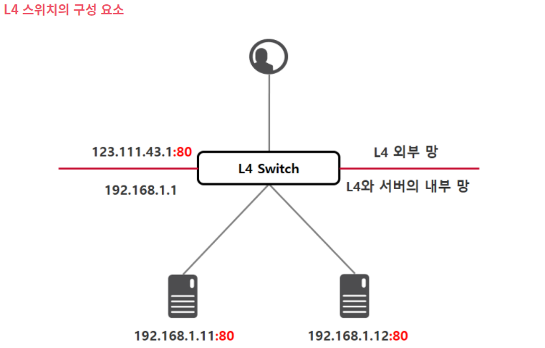
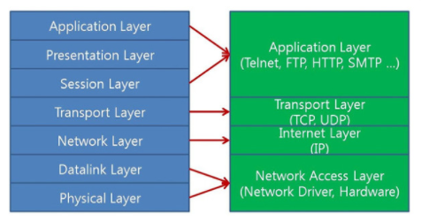
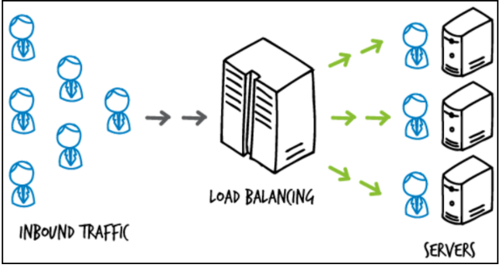
L4 스위치란?
첫번째
````
L7 스위치
L2 스위치
OSI 7계층
Notes:
L4 스위치란 OSI 7계층 중 Layer 4에 해당하는 전송 계층에서 로드밸런싱(서버 부하 분산)을 처리하는 장비입니다. L4 스위치는 부하 분산 뿐만 아니라 TCP, UDP, HTTP와 같은 Protocol들의 헤더를 분석하여 서버를 분산 해주는 기능도 포함됩니다.
L4 스위치는 Layer 4 계층 정보인 ip와 Port 정보를 사용하여야 하며 같은 Port로 연결된 서버들을 Pool이라고 명칭하며 Ip가 같더라도 Port가 달라지면 다른 Pool Member로 인식이 됩니다.
또한 외부 사용자들은 외부 ip와 port를 통해 L4서버에 접근하게 되며 실질적으로 정보를 취득하기 위해 내부 서버와 연결될 때는 내부 네트워크에서 설정된 ip와 port로 변경이 되어 서버와 통신하게 됩니다.
NAT(Network Address Translation)
결론은 실 사용자들은 실제 내부 서버의 ip정보를 알 수 없으니 외부에서 악의적인 트래픽(Ddos)등의 공격을 막을 수 있는 장치도 됩니다.
2계층에서 분산을 하면 L2 스위치 그리고 마지막 단계인 567계층에 포함된 정보로 분산을 하면 L7 스위치라고 표현합니다.

Slide 3
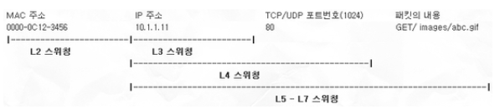
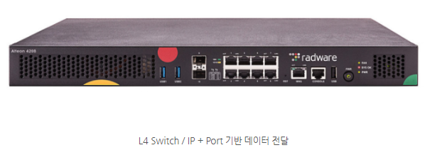
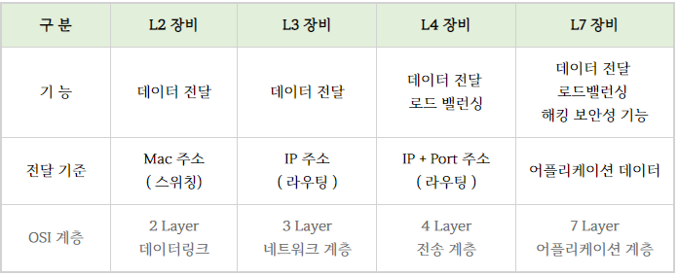
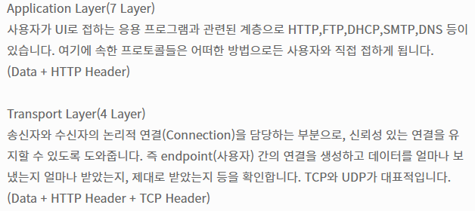
L4 스위치란?
첫번째
Notes:
L2 스위치는 MAC 정보(MAC Table)를 보고 스위칭을 하는 것이다(일반적인 스위치의 기능)
L3 스위치는 IP 정보(Routing Table)를 보고 스위칭을 하는 것이다(라우팅 기능이 추가됨)
L4 스위치는 IP+Port(Session or Connection)를 보고 스위칭을 하는 것이다(로드밸런싱을 위해 사용됨)

Slide 4
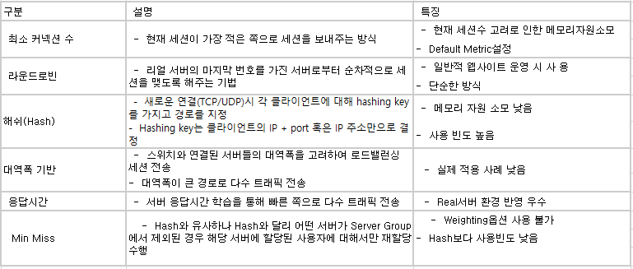
L4 스위치란?
첫번째
스케줄링 알고리즘(부하분산기)
Notes:
L4 스위치가 어떻게 부하분산을 처리하는지 보여주는 표입니다.
라운드로빈 – 10개의 서버가 있다면 10개를 돌면서 순차적으로 처리

Slide 5
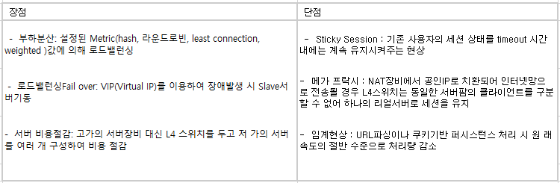
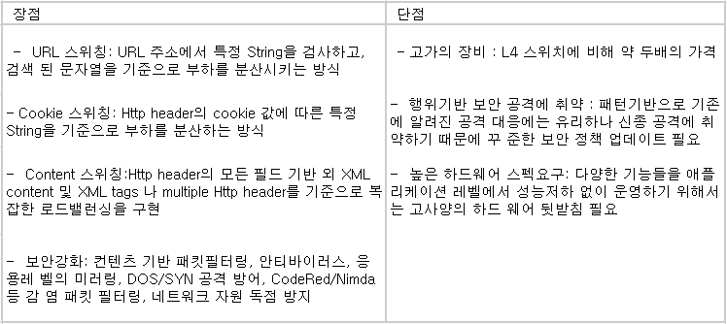
L4 스위치란?
첫번째
L4 스위치
장단점
L7 스위치
장단점
Notes:
L7은 만약 사용자가 사용하는 인터넷 브라우저 종류에 따라 웹페이지를 다르게 표현해주고 싶다 하면
요청에 들어온 http 헤더에 있는 user-agent Header를 분석해 브라우저 종류를 확인하고 각각 다른 url로 Forwarding 할 수 있습니다.

Slide 6


L4 스위치란?
첫번째
L4 / L7 로드밸런싱에 대해 놓치기 쉬운 두가지
A. 상위 계층의 장비들은 모두 하위 계층 또한 이해하고 활용 할 줄 알아야 된다.
A. L7은 L4의 상위 계층이므로 ‘첫번째’처럼 기능을 사용 할 수 있다.
하지만 각각의 기능이 다르기 때문에 이용 목적에 맞게 사용 할 수 있다.

Slide 7
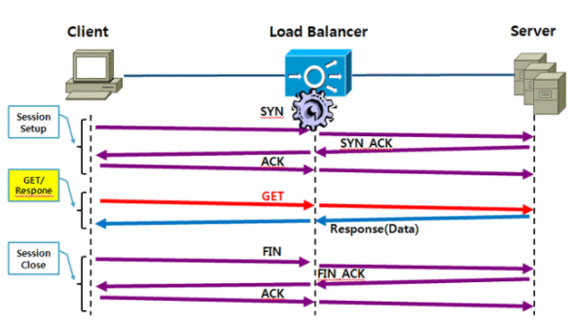
L4 스위치란?
첫번째
3-way handshake
Notes:
앞서 말한 스케줄링 알고리즘을 통해 어떤 서버(pool)과 통신을 할 지 확인 되면 TCP 통신은 신뢰를 바탕으로 하기 때문에
사전 3-way handshake라는 기능 통해 데이터를 전송하기 전 먼저 서로 통신이 가능한지 의사를 묻고 한번에 얼마나 받을 수 있는지 등의 정보를 확인합니다.
여기서 L4스위치는 별 다를 로드밸런싱 없이 단순 전달 역할 만 하게 됩니다.

Slide 8
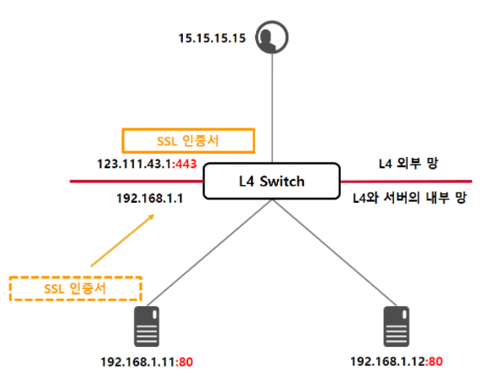
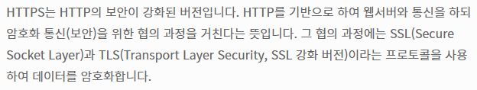
L4 스위치란?
첫번째
SSL Offload
Notes:
일반적인 L4는 포트를 동일하게 사용하지만 간혹 포트를 다르게 사용하는 경우가 있다고 합니다.
이때 L4에서 포트를 변경 하여 각 Pool(서버)로 요청을 보내는 것을 Port Translation이 라고 하며,
이때 암호 페이지를 사용하는 웹 서비스라면 SSL 암/복호화 꼭 실시하여야 하는데 이 SSL 암/복호화는 서버에 리소스 소모가 굉장히 크다고 합니다.
그래서 L4는 L4에서 SSL 암/복호화를 하고 서버와는 평문데이터로 통신을 하게 되므로 서버의 부하를 줄여주는 역할도 수행하게 됩니다.

Slide 9
두번째
SSL VPN이란?

Slide 10
SSL VPN이란?
두번째
장소나 단말의 종류와 관계없이 내부 네트워크에 접속할 수 있는 SSL 기반의
가상 사설망(VPN)
SSL은 웹 브라우저와 서버 간의 통신에서 정보를 암호화 함으로써
도중에 해킹을 통해 정보가 유출되더라도 정보의 내용을 보호할 수 있는
기능을 갖춘 보안 솔루션이다.
이를 기반으로 한 SSL VPN은 원격지에서 인터넷으로 내부 시스템 자원을 안전
하게 사용할 수 있다.

Slide 11
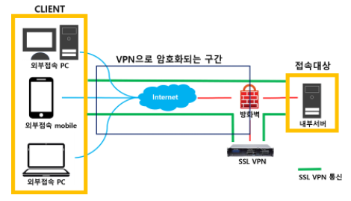
SSL VPN이란?
두번째
1. 일반 네트워크(외부망)환경이다.
2. 외부망에서 내부망으로 접속 하고 싶다.
3. SSL VPN에 로그인을 한다.
4. 가상 IP를 할당 받는다.
5. 내부망에 접속된다.

Slide 12
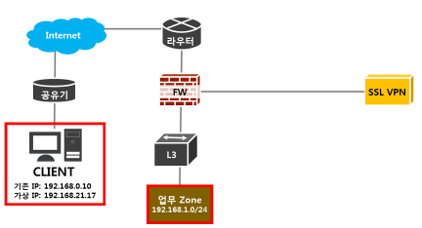
SSL VPN이란?
두번째
네크워크 환경

Slide 13
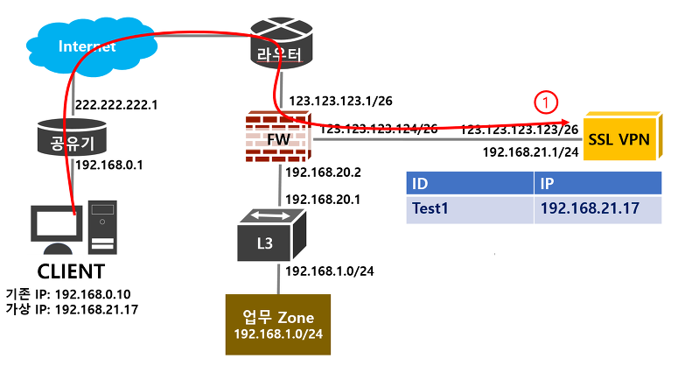
SSL VPN이란?
두번째
실제 통신 과정 - ①
Notes:
외부의 Client는 인터넷 브라우저를 통해 SSL VPN의 공인 IP로 접속하여 test1 이란 계정으로 로그인하면 SSL VPN에 설정 된 가상의 사설 IP 192.168.21.17을 할당 받음

Slide 14
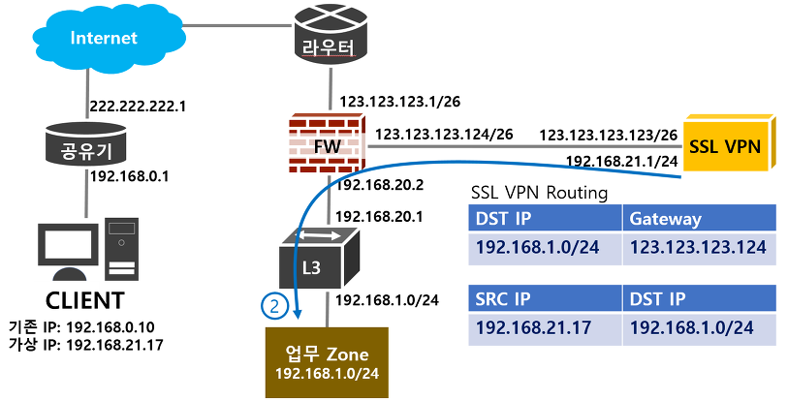
SSL VPN이란?
두번째
실제 통신 과정 - ②
Notes:
SSL VPN은 설정되어 있던 라우팅 정보를 통해 client의 요청에 따라 업무 Zone 서버와 통신을 시도

Slide 15
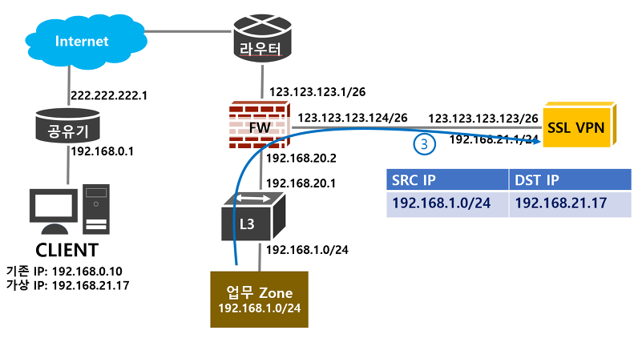
SSL VPN이란?
두번째
실제 통신 과정 - ③
Notes:
패킷을 받은 업무 zone 서버는 가상의 사설 IP로 응답을 하기 때문에 SSL VPN이 업무 zone 서버의 응답을 받음

Slide 16
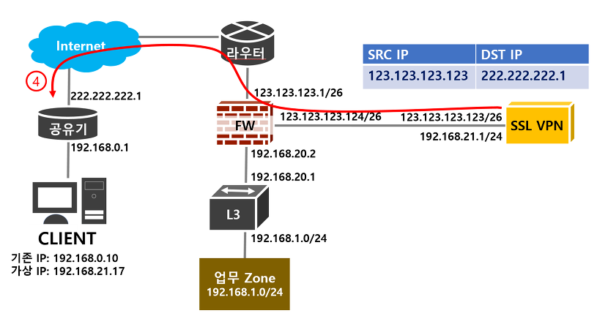
SSL VPN이란?
두번째
실제 통신 과정 - ④
Notes:
서버로 응답을 받은 SSL VPN은 패킷을 암호화 하여 외부의 Client의 공인 IP로 전달

Slide 17
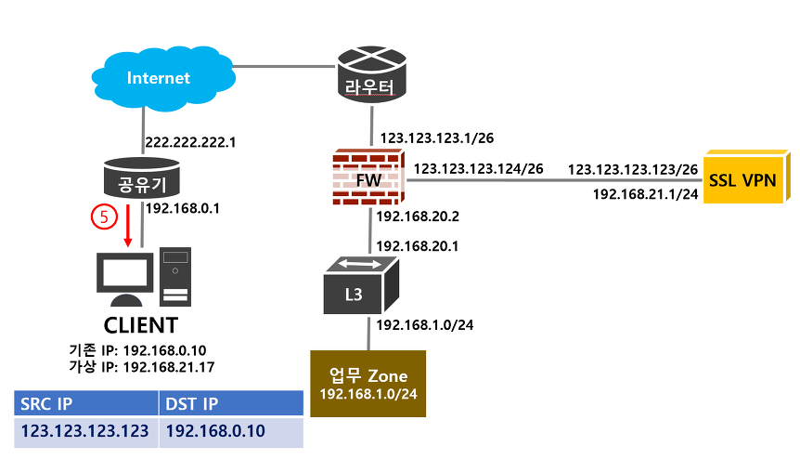
SSL VPN이란?
두번째
실제 통신 과정 - ⑤
Notes:
공유기는 NAT 정보를 이용하여 client에게 데이터 전달

Slide 18
실제 통신 과정 - ⑤
- 끝 -

